Slide 1
اختبارات الشخصية
اعداد الطالبة :غادة علي خليل
اشراف الدكتور :اياد هاشم

Slide 2
الاختبار الاول
النموذج الثاني
في مناقشة ليلية مع أصدقاء حميمين من نفس الجنس .هل تكون أكثر اهتماما بالحديث عن
معنى الحياة
تطور العلم
الآداب
الاشتراكية والرفاهية الاجتماعية
1النموذج الأول
افترض إن لديك قدرة كافية.هل تفضل أن تكون
موظفا في البنك
رجل سياسة

Slide 3
اختبارات القيم
وهي اختبارات اعدها جوردن البوت ,فليب فرندي ,جاردنر لندز.حيث ان هناك ست توجهات من القيم حيث تكون من
.الدنية ,.الساسية, اجتماعية ,جمالية ،اقتصادية ,نظرية
وان هذا الاختبار سجل نتائج النساء سجلن درجات على من الرجال في القيم الدينية والاجتماعية والجمالية وسجل الرجال درجات اعلى من النساء في القيم النظرية والاقتصاد والساسية

Slide 4
نتائج الاختبار الاول
نتائج النموذج الثاني
الدنية(تبحث في الاحساس بالوحدانية)
نظرية(تبحث عن الحقائق)
جمالية(تاكيد الشكل العام والتناسق)
اجتماعية(خدمات قيمة للناس والاخرين وحبهم)
نتائج اول نموذج
تمثل القيم العالية لدى الفرد
موظف بنك: قيمة اقتصادية (تؤكد ماهو عملى ومفيد)
رجل ساسية. قيمة سياسية(تتطلع الى القوى)

Slide 5
اختبارات موضوعية
وحيث ان اختبارات القيم من الاختبارات الموضوعية المقالية ويمكن القول ان الكثير من الاختبارات الشخصية الموضوعية تقوم على اساس تجزئي ذلك لانها تطورت من الملاحظات ولم توجد على اساس المفاهيم النظرية السابقة ويعد استفتاء كاليفورنيا للشخصية اختبارا موضوعيا مصمما بعناية وهو نموذج من هذا النوع ويقيس اختبار كاليفورنيا للشخصية 18 بعدا من الشخصية والتي تعتبر هامة في تفاعلات اجتماعية مثل السيطرة الاجتماعية والتقبل الاجتماعي ويحتوي الاختبار على 450 عبارة يجاب عليها بصواب او خطأ مثل
اتمتع بالتجمعات الاجتماعية لاكون مع الناس
اثرثر مرات عديدة
يتوقع الناس مني اكثر من الازم ...اخ

Slide 6
وبينما يركز اختبار كالفورنيا للشخصية على السمات الاجتماعية .يقيس استفتاء مينسوتا المتعدد الاوجه للشخصية مجالات اوسع من انماط الشخصية السوية واضطرابات الشخصية واختبار mmpiيتكون من 550عبارة عن صواب وخط

Slide 7
الاختبارات الاسقاطية
اعتقد سيجمود فرويد ان الناس يستطيعون دائما اسقاط الادركات والانفعالات والافكار عن العالم الخارجي دون وعي منهم بذالك وقد وضع الاختبارات الاسقاطية بحيث تفتح عالم المشاعر والدوافع واللاشعور ومن هذا الاختبارات اختبار بقع الحبر اكمال قصة او خلق قصة
اختبار هرمان رورشاخ الطبيب السوسري اول من اسخدم بقع الحبر للكشف عن الافكار والمشاعر واللاشعور

Slide 8
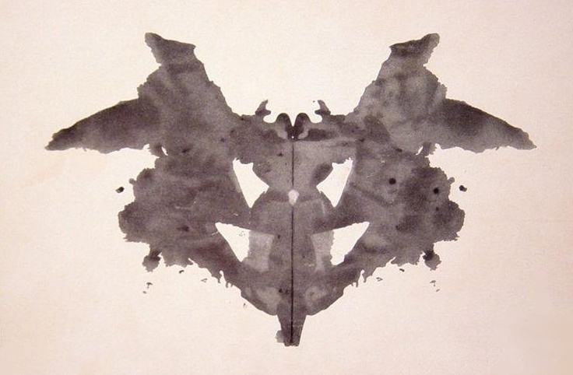
البطاقة الاولى

Slide 9
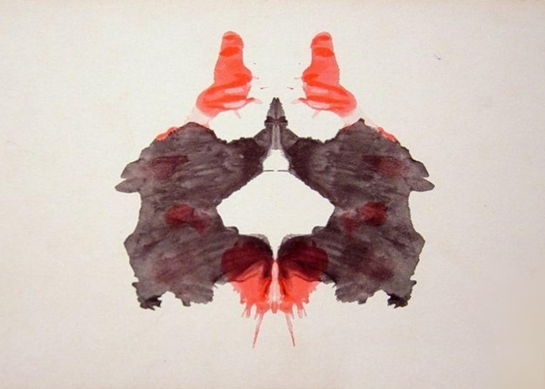
بطاقة الثانية

Slide 10
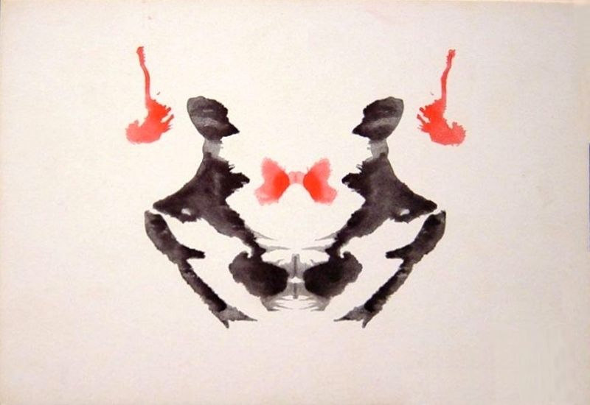
البطاقة الثالثة

Slide 11
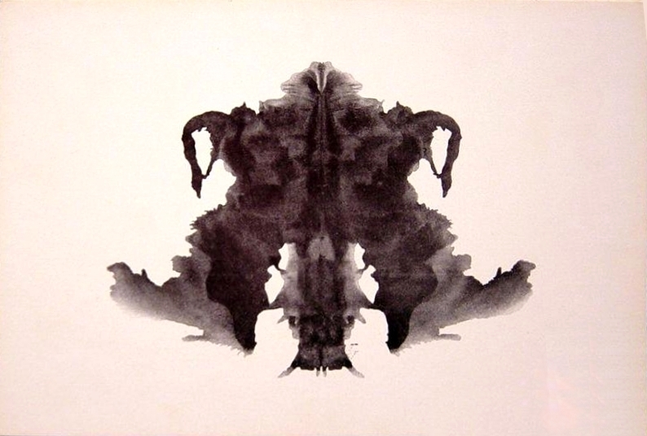
البطاقة الرابعه

Slide 12
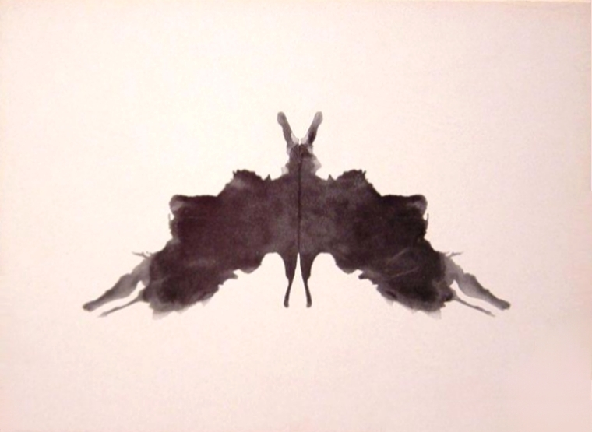
البطاقة الخامسة

Slide 13
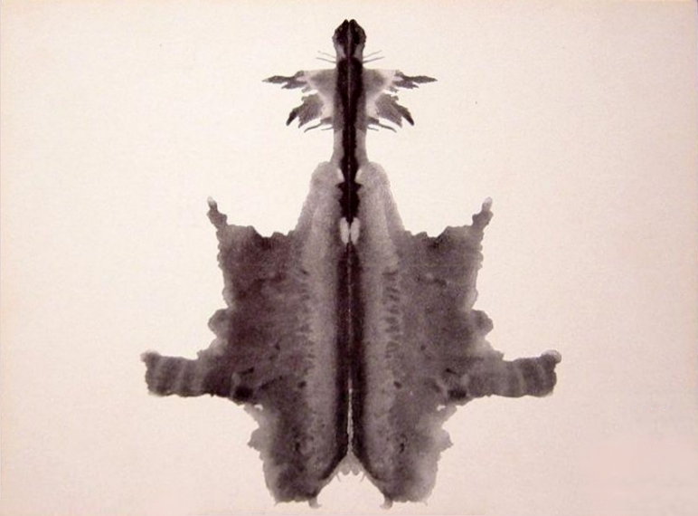
البطاقة السادسة

Slide 14
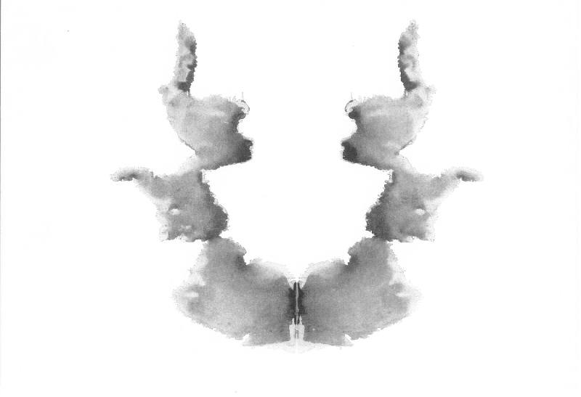
البطاقة السابعة

Slide 15
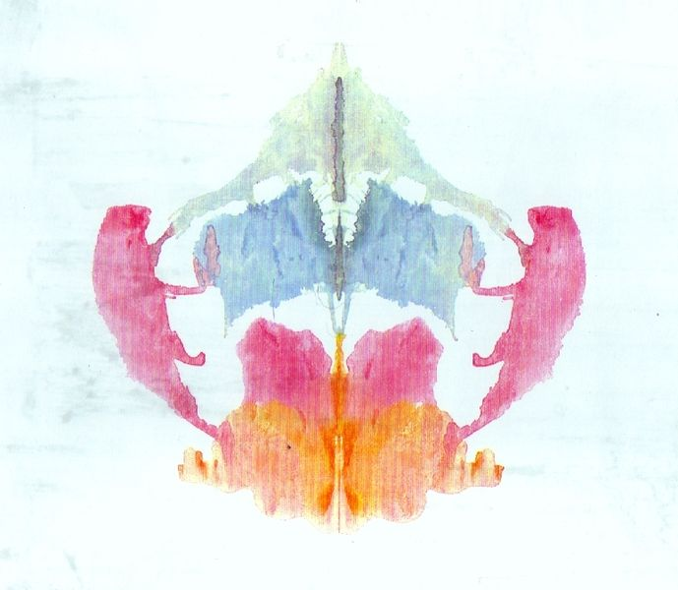
البطاقة الثامنة

Slide 16

البطاقة التاسعة

Slide 17
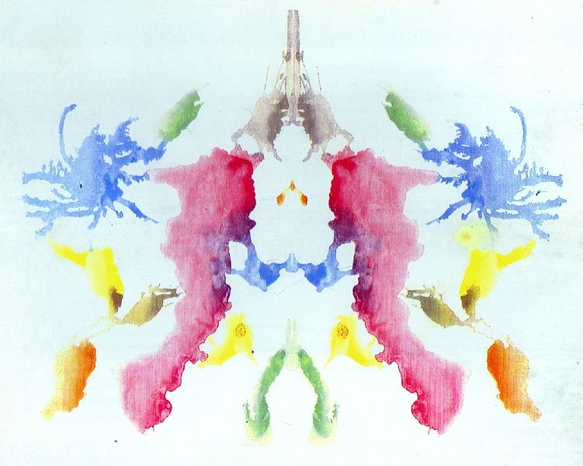
البطاقة العاشرة

Slide 18
البطاقة الاولى
البطاقة الاولى
تفسير الاستجابة :
(أي كائن له جسم في الوسط وجناحان على الجانبين .( وهذه دلالة على الخضوع
إلى الوالدين ، دون أي نزعة للمعارضة ضد أوامرهما ، كما أنها قد تشير إلى أن
الفرد قد قبل سيطرة الوالدين عليه)
الجزء الجانبي وجه شخص ( دلالة على موقف النقد المنظم ). ·
الجزء المركزي في الوسط رؤية تمثال إنسان ( دلالة على الجنسية المثلية ·الكامنة) .
رؤية ملابس داخلية أو ملابس شفافة ( دلالة على اتجاه نحو كشف ما هو وراء وجوه الناس).
الجزء العلوي رؤية أيادي ( تعني إما طلب النجدة أو التهديد ) ·
رؤية فاه مفتوح ( دلالة على الاعتداء أو تهديد بالكلام ). ·
الدلالات العامة للبطاقة كلها تعني : إذا كان إدراك البقعة كلها على شكل ·
سفينة ، فهي إشارة للحياة داخل الرحم أو تبعية كاملة للأم .
رؤية وجه شيطاني أو غير اعتيادي ( دلالة على العدوانية المدفونة لدى ·الشخص ).
رؤية وجه مهرج يبتسم ( دلالة على تمتع بروح مرحة مح بة للفكاهة لدى الشخص ).

Slide 19
البطاقة الثانية
البطاقة الثانية :
تفسير الاستجابة :
(حيوانان أو رجلان في حركة تفاعلية)
تكشف الاستجابة الأولى عن الصراعات الأساسية في الطفولة ، فإذا أصيب ·
المفحوص بصدمة اللون ، فتكون الاستجابة إما اضطراب انفعالي أو هيجان عدواني.
الجزء الأوسط يكشف عن تمثلات جنسية. ·
الجزء المركزي في الأعلى (اللون الأحمر ) يمثل العضو التناسلي للرجل . ·
الجزء الأحمر في الأسفل يمثل العضو التناسلي للمرأة. ·
إن أسلوب ومحتوى الاستجابة تبين درجة اضطراب المفحوص الانفعالي من
المشاكل الجنسية ، ويظهر هذا الاضطراب جليًا إذا ظهرت الاستجابة في الأجزاء
الدقيقة المركزية ، أو إذا ظهرت له الصورة ملطخة بالوحل أو الدم .

Slide 20
البطاقة الثالثة
البطاقة الثالثة :
تفسير الاستجابة :
(كائنان بشريان وساقان في حالة حركة )
إن غياب إدراك الكائنات البشرية يبين عجزا مرضيا للتطابق مع الكائنات ·البشرية الأخرى.
الوجه الإنساني المدرك بدون تظليل أو التشكيك في نوع الجنس دلالة الكبت ·
المتعلق بالرجولة ، فالرجل يخاف من رجولته ، والمرأة تخاف من المعاشرة
الجنسية مع الجنس الآخر ( تعبير عن العلاقة الاوديبية ).
إذا كان الاستجابة الكلية تشير إلى دمى متحركة فهذا يعني تأثير الأفكار الفصامية .
إذا كان إدراك الأجزاء المركزية السفلى تشير إلى فك في حالة انكماش فهي ·تعني اتجاهات بارانويا أو الخوف ممن يحيطون به .

Slide 21

البطاقة الرابعة
البطاقة الرابعة:
تفسير الاستجابة :
كائن إنساني أو حيواني ، ورؤية جزمتان للأجزاء الجانبية .
الاستجابة إلى البقعة كلها : قطعة خشب محترقة ، وأصبحت فحمة ، أو كتلة ·سوداء تشير إلى الموضوعات الانتحارية أو أفكار الموت والقتل.
والافتراض المقترح يقوم على المعنى الرمزي للأبوة : فاستجابة الفرد تمثل ·
سلطة الأبوين ، والقلق الطفولي ، والشعور بالذنب تجاه الأنا الأعلى ، مركب عقدة الخصاء .
إعطاء رموز جنسية ، العضو التناسلي في الجزء الواضح المركزي من الجهة ·
السفلى ، إذ قد يدرك كرأس حيوان ، أو جذع شجرة ، أو إذا كانت الأجزا ء
المتطرفة تدرك على هيئة ثعابين ، راقصات ، أوراق ذابلة .
رموز أنثوية ، في الجزء المركزي من الجهة العليا ، رأس نبات ، فإذا عكس ·
المفحوص رموز الذكورة و الأنوثة ، تكون إشارة إلى الاضطراب الجنسي ، وإذا
كانت الاستجابة الجنسية مصحوبة بتظليل ، فهذه دلالة على علاقة جنسية متبادلة

Slide 22
بطاقة الخامسة
البطاقة الخامسة :
تفسير الاستجابة :
خفاش أو أي كائن له جناحان
الهدف من هذه البطاقة الكشف عن مدى تكيف الفرد مع الواقع ، كما تكشف ·
طبيعة الكبت الذي يعانيه الفرد .
في حال خلو المدرك من الاستجابة الشائعة ( خفاش ) فهذه إشارة إلى عجز ·
الفرد عن ارتباطه بالواقع (حالة مرضية) .
رؤية التظليل في هيئة حيوان تكشف عن شعور الفرد تجاه العالم الخارجي . ·
تكشف البطاقة عن تمثل الذات ( الأنا المثالي ) ، الفرد يتجنب هذا التمثل في ·
استجابات غير شخصية ، أو استجابات رمزية ، شابة في رداء اسود رسمي
خاص للسهرة .

Slide 23

البطاقة السادسة
البطاقة السادسة
تفسير الاستجابة :
المعنى الكلي هو المعنى الجنسي
الجزء العلوي دلالة لرمز قضيبي ، الجزء الوسط السفلي دلالة لرمز العضو الأنثوي .
تفسير التقطيعات الظاهرة في البقعة تكشف عن جنسية متضمنة في شخصية ·
الفرد ، فالجزء النصفي الداخلي قد يبدو كوادي محاط بتلال مستديرة ، وهذه
إشارة إلى مش اكل الفرد الجنسية ، أو كاستجابة قلقة مثل رؤية حيوان منفرج فيالوسط .
الخط في الوسط مثل قذيفة ، أو سفينة تشق الماء أو الهواء إشارة إل ى جنسية مثلية أو اتجاهات بارانويا .
الجزء الجانبي السفلي إدراك الرأس ، دلالة مع مشاكل السلطة . ·
الأجزاء الصغيرة في الوسط ، مثل وكر ، بيضة دلالة نكوص طفلي أو انشغال ·
بالولادة .

Slide 24
البطاقة السابعة
البطاقة السابعة:
تفسير الاستجابة :
تمثل عادة الأمومة
إن خلو الاستجابة من التظليل العادي المؤنث دلالة إلى اضطراب في العلاقات ·
مع الأم ، الحفرة في الوسط تمثل حضن الأم . وهناك علامات عديدة لأنواع
الاضطراب : ( إدراك حيوان أو أطفال أو رؤية امرأة واحدة بوضع مقلوب .
كثرة استج ابات اللعب أو الحيوانات تدل على عدم نضج النمو الاجتماعي ، ·
وصعوبة الوصول إلى علاقات مع الجنس الآخر .
إدراك البقعة كلها على أنها غيوم ، دلالة على القلق وعدم الأمن . ·
رؤية الثلج أو كتلة من الجليد إشارة إلى نقص الاحتكاك مع الأم أو إلى برودة ·في العلاقة .
الجزء الوسط السفلي ، رمز للعضو الجنسي الأنثوي . ·
الجزء الصغير المركزي في الأسفل ( كمنزل صغير ) إشارة إلى حاجة طفلية للاحتماء .
إدراك الأجزاء الصغيرة على أنها بحيرة من الجليد ، تعني نقص الاحتكاك مع ·
الآخر .

Slide 25
الثامنة
البطاقة الثامنة :
تفسير الاستجابة :
الاستجابة الكلية : شجرة الميلاد ، شعارات مستندة إلى حيوانات ، لوحة تشريحية
، أو مجموعة حيوانات : دب ضباع ، خراف .. .
القسم الوردي اللون الأزرق ، استجابات للجزء الكبير ، فراشة ، مشد ، ·
نظارات شمسية ، لوح ثلج ، بحيرة ، تمثال رخام .
الجزء العلوي الرمادي ( استجابات للجزء الكبير ) : جسم كلب ممتد ، قرون ، ·
جذع شجرة ، إكليل .
اللون الوردي – البرتقالي ( الجزء السفلي ) : فراشة ، رئة . ·
اللون الوردي فقط : عجول . ·
اللون البرتقالي فقط : قبعات .

Slide 26
التاسعة
البطاقة التاسعة :
تفسير الاستجابة :
أكثر البطاقات غموضًا ، وتشير إلى استجابة تشريحية .
الجزء الكبير البرتقالي ، سحرة ، أو مهرجون أو أشياء غريبة . ·
الجزء الكبير الوردي ، رأس بشري ، رأس طفل أو سمكة ، وهذه دلالة للتعلق ·
بموضوعات الحب الطفولي .
الجزء الأخضر ، رأس على شكل غبي .

Slide 27
العاشرة
البطاقة العاشرة :
تفسير الاستجابة :
من أكثر البطاقات تشتتًا من حيث الشكل .
تفسيرات للتقطيعات الخاصة بالألوان ، دودة قز خضراء ، عصافير زرقاء ·
، غزلان ، كلاب صفراء ،
تفسيرات خاصة بالتظليل ، ثيران تقف على الجزء الأخض ر ، حشرات ·
تتقاتل ، عناكب تزحف على خيوطها ( في الجزء الأزرق الخارجي ).
أشخاص يمصون ( الجزء الوردي ). ·
ملاحظة : هناك بعض ا لاستجابات التي تكشف الاضطرابات : إ ما بسبب اللون أو
بسبب تشتت البقع في أطراف متعددة من البطاقة ، وهي عادة تشير إلى صدمة
انفعالية قاسية ، أو إلى حالة فصامية غير متكيفة مع الحياة الاجتماعية أو العمل .

Slide 28
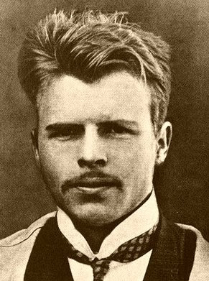
سنة 1918 وضع الرورشاخ لوحات الاختبار الإسقاطي الذي أصبح يحمل اسمه، وفي سنة 1921 نشر كتابه ” التشخيص النفسي ” إن بقع الحبر الرورشاخية وبدأ اختبار الرورشاخ في الشيوع عالميا حوالي 10 سنوات بعد موت صاحبه ويدرس هذا الاختبار في كل بقاع العالم وكان موضوعا لدراسات وبحوث كثيرة ويقدر ما كتب عنه بـ ” 3000 مطبوعة “.
يحتوي هذا الاختبار على عشر بطاقات وفي كل بطاقة بقعة حبر غامضة متناظرة محوريا ونجد 05 لوحات بلون أسود ورمادي ولوحتان يضاف إلى الأسود والرمادي اللون الأحمر، والثلاث لوحات الباقية فيها عدة ألوان كالأزرق والخضر والأصفر والأحمر والبرتقالي والوردي.
بطاقات رورشاخ العشر مع افتراضات مسبقة
وقد صادقت ” بقع الحبر ” هرمان رورشاخ في مختلف أطوار عمره، فقد لقب بها صغيرا وكني بها شابا وركز عليها اهتمامه هرما فكانت موضوعا لبحوثه التي أجراها حوالي سنة 1918 وليخرج في سنة 1921 باختبار ” بقع الحبر “.
ويذكر أن هرمان رورشاخ رأى مرة حلما غريبا متمثلا في حضوره لعملية تشريح لدماغه وتجزئته إلى أجزاء صغيرة ويبدو أن هذا ساعده على استخلاص بعض الأسس النظرية لفكرة اختباره.
اذكر هنا شخصيا انه قد يعود الدور الكبير الى اللاوعي
في اكتشاف هذا الاختبار المهم كون الحلم المذكور يعتقد انه قد ساهم في هذا الاكتشاف !ليست فقط امتحان للتحليل بل يمكنها أن تصف بنية الشخصية.

Slide 29
اختبارات اكمل الجمل
تعد احد اختبارات الاسقاطية حيث تقدم عبارات يقوم المفحوص بتكملة الجمل وعمل الرسول ومن الجمل
(اني اشعر...)
انا ارغب....)
(ابي.....)
(قلقي الاكبر...)
يعرض استجابات مختارة من اختبار تكملة الجمل.نموذج اجابات عن طالب اجرى علية الاختبار

Slide 30
المستجيب ر.ت طالب جامعي عمري 18 عام اي من الناس هو؟حاول ان ترى ماذا كانت انطباعاك تتفق مع الاخصائي النفسي
انا احب الادوية المخدرة
البيت دائما منخفض المستوى
مايكدرني هو الناس
انا اشعر بدونية
في المدرسة الثانوية لم اكن سعيدا
يمتلكني الملل الشديد
ابي قزم
انا ارغب ان اكون دائما عالي المكانة
انا اكره كوني ضئيل الشأن

Slide 31
تفسير العلماء
لقداعتمد الاخصائي النفسي الذ اعد هذا التقرير على تكملة شامل الجمل التسع التي ذكرت وكذالك الاسجابة على الاختبار اخر وبيانات ومقابلة.الاسجابة التي اعتمدت على الجمل وحدها لم تزود بمعلومات كافية لتقدير ذو معنى للشخصية.
لم يظهر ر.ت اي اهتمام تقدير شكل اجتماعي مقبول كما انه لم يكن صريحا تماما وتشير استجاباته المختصرة وتصرفه العام الى انه غير متعاون ويبدو ان ر.ت قد يكون قاصد نوعا من الخيال في انه عضو في جماعة تتناول العقاقر في الجامعة وتشير كلمة ر.ت الى احساس بعدم السعادة وتذبذب هذا الشاب الصغير بين الجمود والعداوه والاكتئاب
انه غير متوافق مع اسرته (البيت دائما قليل الشأن)(ابي قزم) ولاحتى مع الاخرين في اسرته(مايكرني هو الناس في المدرسة لم اكن سعيد) ونتيجة لذالك يبدو عالم ر,ت كئيبا وكانت مواجهة ر.ت لهذا المشكلات عن طريق الهرب خاصة في تناول العقاقير التي تشغل باله .انه من الصعب تجني القول ان ر.ت غير متوافق وانه يحتاج الى مساعدة متخصصة

Slide 32
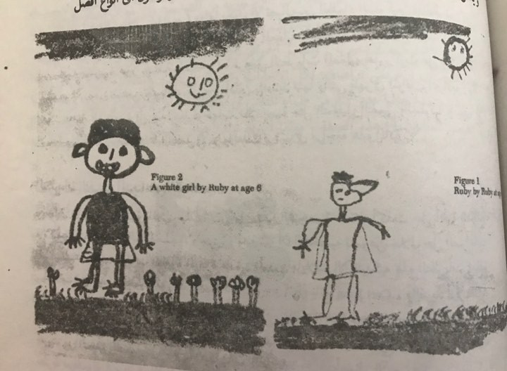
رسمة روبي

Slide 33
الرسم
اعتقد بعض العلماء السلوكين ان اعمال الفن يمكن ان تزد بالاستبصارات في مجالات الشخصية مثل الاتجاهات وتصورات الذات وكجزء من دراسة التفرقة العنصرية في الجنوب طالب روبرت كولز من الاطفال رسم صور توضح كيف يشعر بالامور العنصرية وبعض الموضوعات الاخرى .روبي طفلة سوداء كانت تعيش في نيو اورلنز رسمت هذا المنظر في ست سنوات عندما كانت في احد المدارس الجديدة ذات نوع مختلف .وقد رسمت باتساق مثل كثير من الاطفال السود الاخرين ولافراد البيض كبار وكاملين على حين رسمت الناس السود صغار وناقصين وتعكس هذا الرسم وفقا لراي كولز الانطباع الاليمة للاطفال السود حيث الاحساس بالضعف والدونية

